Slide 1

Khóa đào tạo Lập trình Web sử dụng PHP
Học viện Công nghệ thông tin HanU

Slide 2
Day 27: Thảo luận
MVC model
Convert bài tập tuần 18

Slide 3
MVC model
M: model
V: View
C: controller

Slide 4
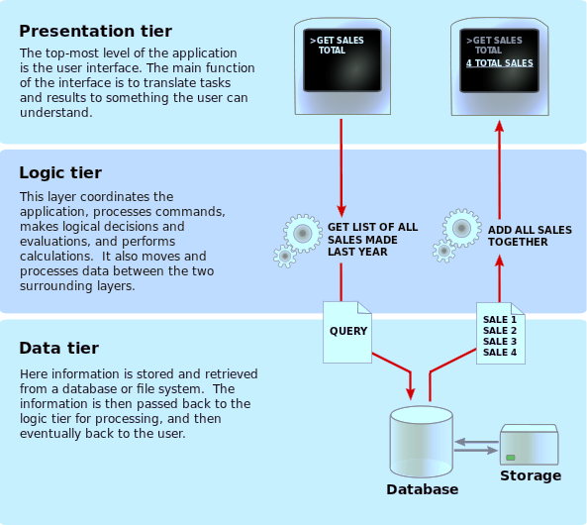

Slide 5
VIEW
CONTROLLER
MODEL

Slide 6
CONTROLLER
VIEW
MODEL

Slide 7
Convert bài tập tuần 18 dùng Smarty
1 vài học viên thuyết minh sản phẩm của mình
Thảo luận và so sánh hai cách làm phương pháp làm
Thảo luận về cải tiến kiến trúc của hệ thống
Thảo luận về kiến trúc hệ thống khác sử dụng framework Smarty trong file kèm theo

